Slide 1


16 SEPTEMBRE 2022
MÉMOIRE TECHNIQUE
ÉTAMPES
Conception
et réalisation graphique
de divers supports
de communication
10-12 Rue Mercure 91230 Montgeron

Slide 2

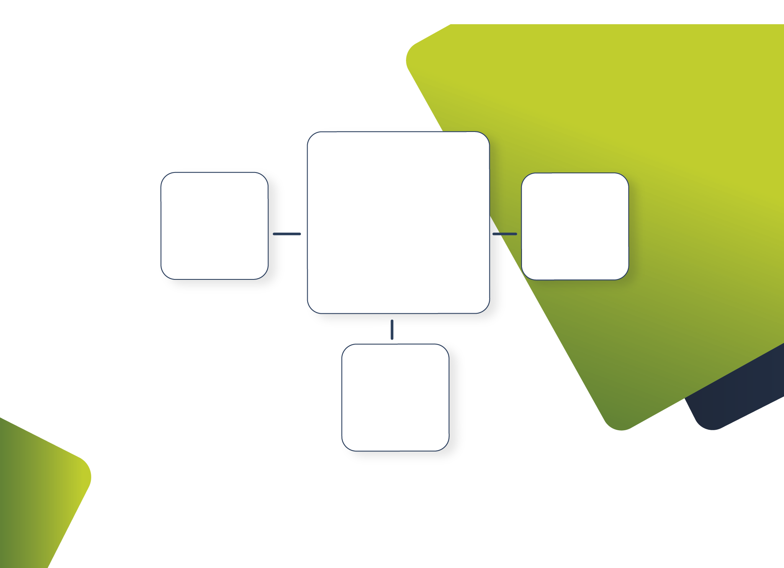
QUI SOMMES-NOUS ?
NOTRE APPROCHE
GLOBALE
IMPRESSION • DIGITAL • CRÉATION • LOGISTIQUE
De votre brief créatif à l’atteinte de vos destinataires cibles,
nous accompagnons le développement
de votre communication visuelle, quel qu’en soit le support.
Notre expertise à coordonner leurs équipes et différents métiers
(création, impression, data management, colisage, envoi)
a incité certains de nos clients à nous qualifier « d’ensemblier ».
NOS VALEURS
LA CONFIANCE & L’ENGAGEMENT
70% de nos clients nous sont fidèles depuis plus de 25 années et 90% de nos clients
nous recommandent.
Nous sommes convaincus que de nos échanges avec vous, naitra une relation privilégiée
faite d’écoute renouvelée, d’apport de solutions, de progrès, autour de vos enjeux.

Slide 3

QUI SOMMES-NOUS ?
NOtre ambition
LA très grande satisfaction de nos clients
Au-delà de nos compétences et avec la passion pour nos métiers,
nous aimons grandir avec nos clients, en apportant des solutions aux défis
d’une communication écrite efficace.
NOTRE GROUPE
CE SONT NOS CLIENTS
QUI NOUS FONT GRANDIR
La genèse du groupe Jénome remonte à 1882
date de création de Desbouis Grésil.
Depuis cette date, nous sommes restés une entreprise familiale.
MM Connect, Azaprim et Coquand nous ont rejoints pour offrir
une large gamme de solutions techniques et de services ;
en 1995, fort de ces compétences, nous avons créé le Groupe Jenome.
C’est l’écoute de nos clients et le désir de les satisfaire
qui nous font tous grandir.
Tout cela est rendu possible grâce à la confiance et la fidélité que nos clients
nous témoignent ; elles nous honorent et nous obligent.
Nous vous remercions très sincèrement.

Slide 4


QUI SOMMES-NOUS ?

Slide 5
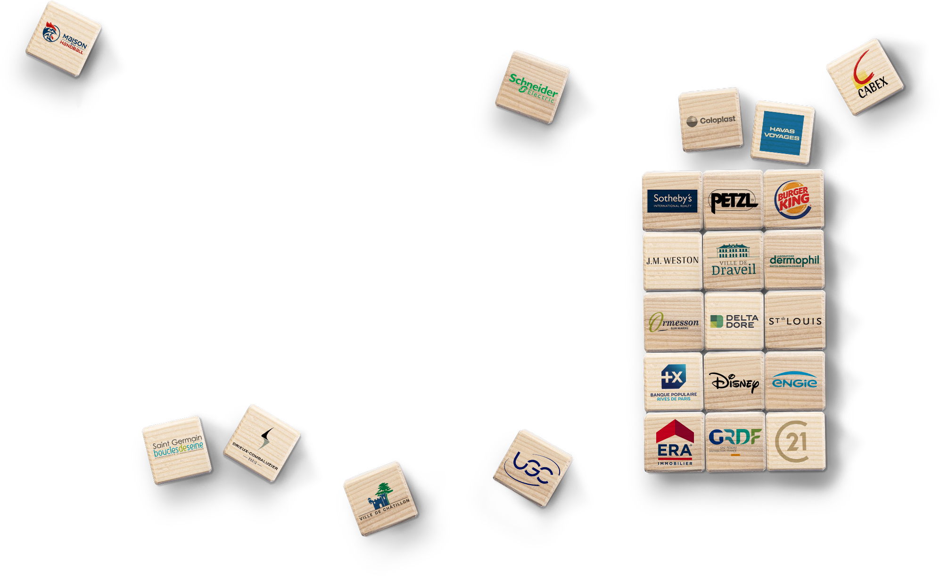

QUI SOMMES-NOUS ?
NOTRE GROUPE
Le Groupe Jénome a été créé en 1995. S’appuyant sur ses expertises
historiques d’imprimeur offset et numérique, il offre une large gamme
de solutions de communication : Jénome intègre des compétences
digitales, logistiques, graphiques, informatiques.
Outre ses expertises techniques, le Groupe Jénome peut témoigner
d’un savoir-faire prouvé dans la maitrise du pilotage de projets
complexes que ce soit dans l’exigence de qualité et dans l’assemblage
de compétences multiples.
La fidélité de ses clients prestigieux et exigeants l’atteste :
Engie, Era, Century 21, Sotheby’s, Disney, Schneider Electric ,
Saatchi & Saatchi, plus de 120 collectivités locales, des laboratoires
pharmaceutiques, des promoteurs immobiliers… nous témoignent
leur confiance depuis de nombreuses années.

Slide 6
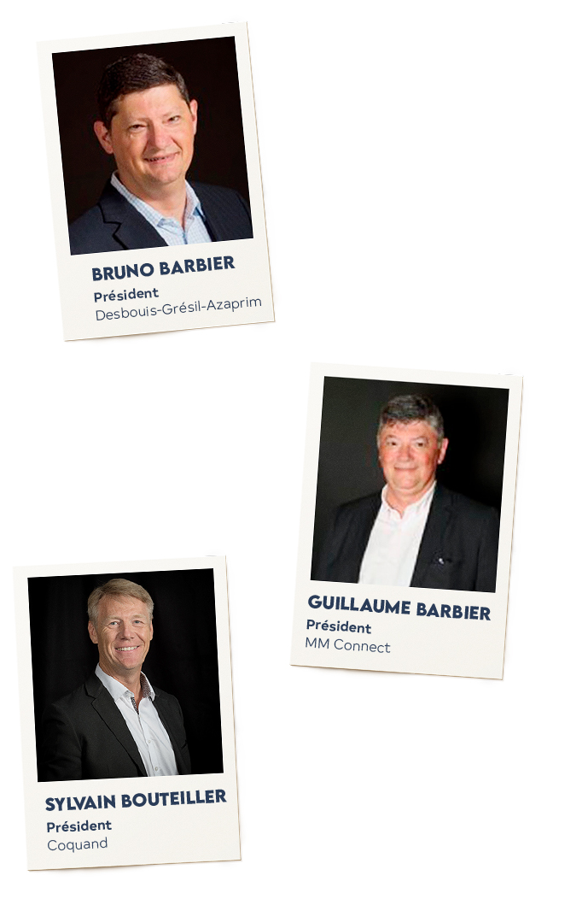
QUI SOMMES-NOUS ?
NOTRE HISTOIRE
Nous nous distinguons par la passion de nos métiers.
Nous sommes convaincus que de nos échanges avec vous, clients, partenaires et futurs clients, viendront notre compréhension de vos besoins, nos réponses, puis naitra une relation plus étroite faite d’écoute renouvelée, d’apport de solutions globales, de créativité, de progrès, autour de vos enjeux de communications internes et externes. Pour une communication efficace.
Parce que, au-delà de nos expertises pointues dans les métiers
d’imprimeurs, nous maitrisons le traitement des données,
la logistique, la personnalisation, l’assemblage, le colisage,
le graphisme, les plateformes collaboratives, le web to print, le e-business.
Parce que nous savons comprendre les organisations complexes,
relever des défis difficiles, fédérer les compétences de vos équipes,
vous proposer des approches globales.
La réussite de nos prestations s’appuie sur ces qualités
que nous partageons tous :
L’ambition de la très grande satisfaction client avant tout
L’écoute et l’échange La maitrise de projets complexes.

Slide 7
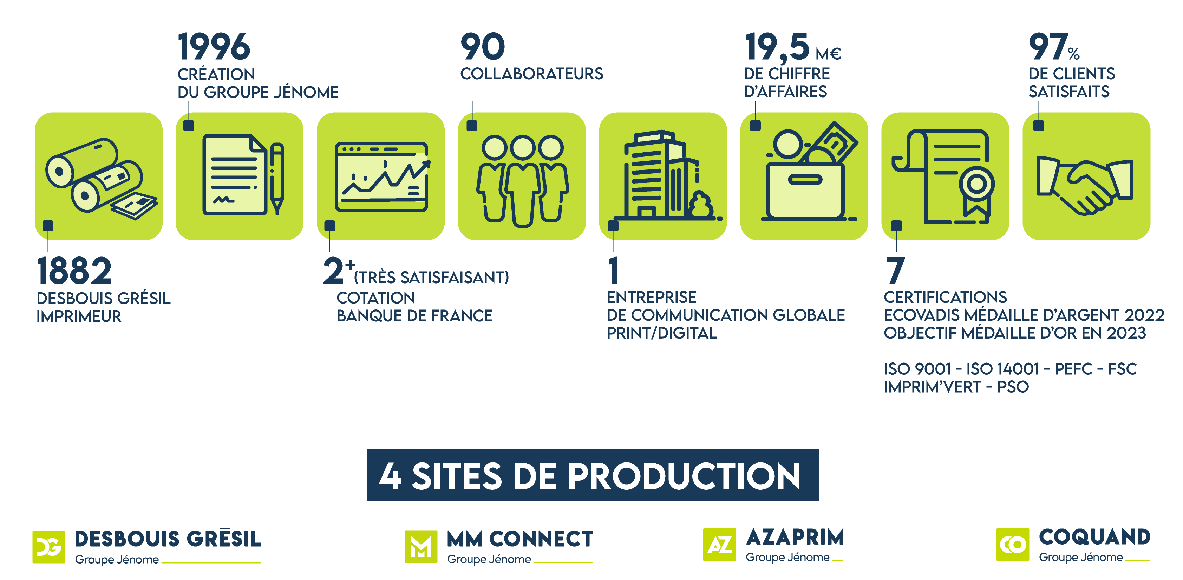
QUI SOMMES-NOUS ?
LES CHIFFRES CLÉS

Slide 8

NOS DOMAINES D’EXPERTISES

Slide 9


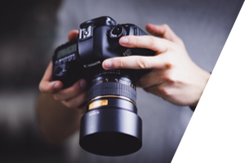
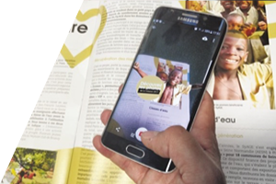

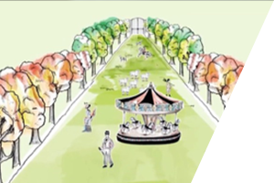
NOS DOMAINES D’EXPERTISES
CONSEIL
DESIGN
Stratégie de communication
globale
Stratégie digitale
Positionnement de marque
Conception de campagne
Direction artistique
Création
Identité visuelle
Logotype - Charte graphique
Infographie
PRODUCTION DE CONTENUS
DIGITAL
Conception-rédaction
Traduction
Photographie
Illustration
Infographie modélisation 3D
Web to print
Papier connecté
Emailing - newsletters
Site internet
Plateforme dédiée
Gestion event
ÉDITION
VIDÉOS
Conseil en fabrication
Impression offset & numérique
Façonnage
Embellissement
Logistique
Routage
Réalisation
& production audiovisuelle
Motion design
Vidéos 360°

Slide 10

L’ORGANISATION

Slide 11
L’ORGANISATION
UNE COLLABORATION DE PROXIMITÉ
DES ÉQUIPES DÉDIÉES AFIN D’ÊTRE EN LIEN AVEC VOS ATTENTES
DIRECTRICE PÔLE CRÉATION ET DIGITALE…
DIRECTRICE DE CLIENTÈLE…
“
“
est en charge de la prise de brief et assiste aux réunions de cadrage ou briefing. Elle réceptionne les éléments du brief et les transmet au studio. Elle établit le délai global d’exécution, ainsi que le planning détaillé par phase.
est en charge du bon fonctionnement de l’accord-cadre et vous conseille sur la fabrication. Elle vérifie votre satisfaction en vous rencontrant régulièrement et vous accompagne sur les projets hors marché.
“
“
L’ÉQUIPE CRÉATIVE…
“
assure la direction artistique de tout nouveau concept ainsi que le suivi des pistes réalisées par l'équipe de graphistes.
Elle est force de proposition lors des demandes de changement de direction et est garante de la bonne utilisation de la charte graphique.
Elle envoie le projet selon le planning établi et réceptionne vos éventuelles modifications jusqu’à validation.
“
L’ÉQUIPE FABRICATION…
“
assure à partir du fichier validé, le bon déroulement de vos impressions, et ce jusqu’à la livraison de vos projets.
“

Slide 12
L’ORGANISATION
LES GRANDES ÉTAPES
CI-DESSOUS NOS RECOMMANDATIONS HABITUELLES CONCERNANT LES ÉTAPES À SUIVRE POUR LA CRÉATION D’UNE CHARTE GRAPHIQUE :
1
Réception du brief dès demande de votre part du démarrage du projet.
Prise en charge et vérification de l’ensemble des éléments (ouverture des fichiers, lisibilité, etc.)
ETAPE
2
ETAPE
Recherche de concept, choix de typos, couleurs, etc.
Recherche iconographique sur notre banque d’images si besoin.
3
ETAPE
Présentation de planches concepts de la charte graphique.
4
Premier retour client et envoi des corrections sous forme de PDF annoté avec commentaires.
Débrief en présentiel ou par vidéo si besoin
ETAPE
5
ETAPE
Correction et présentation de la charte graphique.
6
Deuxième retour client pour validation des choix graphiques et envoi des corrections sous forme de PDF annoté avec commentaires.
Débrief en présentiel ou par vidéo si besoin
ETAPE
7
ETAPE
Correction et présentation définitive de la charte graphique.

Slide 13

LES MOYENS HUMAINS

Slide 14
LES MOYENS HUMAINS
VOTRE ÉQUIPE DÉDIÉE
…AFIN D’ÊTRE EN LIEN AVEC VOS ATTENTES
SÉVERINE GRASSET
DIRECTRICE PÔLE DIGITAL ET CRÉATION
ISABELLE CHATTÉ
Séverine a effectué une grande partie de sa carrière dans les principales agences de communication parisiennes où elle pilotait des projets transversaux digitaux.
Chez Jénome, elle œuvre sur des problématiques de stratégie, de conseil et fournit des recommandations pertinentes en réponse aux briefs clients.
Elle coordonne les projets transversaux tels que les plateformes d’automatisation, les solutions informatiques et tous types d’outils collaboratifs.
DIRECTRICE DE CLIENTÈLE PÔLE COLLECTIVITÉS TERRITORIALES
Avec une expérience de plus de 20 ans dans le domaine des industries graphiques tout en évoluant dans les nouveaux outils de la communication digitale, Isabelle est une spécialiste qui saura vous accompagner pour des projets sur-mesure.
Responsable d'une centaine de collectivités territoriales, elle connaît bien les attentes et les exigences du service public. Vous apprécierez ses capacités d’écoute, sa connaissance des stratégies de communication omnicanale et sa gestion du travail d’équipe.
Son objectif permanent : vous apporter de la réactivité, de la fiabilité et de la satisfaction dans la mise en œuvre de vos projets.

Slide 15

LES MOYENS HUMAINS
VOTRE ÉQUIPE STUDIO
HAROLD CAENBERGS
CHRISTIAN MORITZ
SANDRINE RIBEIRO
GRAPHISTE SÉNIOR
GRAPHISTE SÉNIOR
GRAPHISTE SÉNIOR
Desbouis Grésil
Depuis 2013
GRAPHISTE & RESPONSABLE STUDIO
Camhi
De 2003 à 2012
FORMATION
BTS communication graphisme
Ecole des Gobelins
Desbouis Grésil
Depuis 2004
GRAPHISTE FREE LANCE
De 2002 à 2004
FORMATION
Diplôme National d’Arts Plastiques, ENBA (1992) /
Spécialisation marketing direct, ISMAC (1994)
Azaprim
Depuis 2004
GRAPHISTE & RESPONSABLE STUDIO
CTP/imposition
FORMATION
Diplôme National d’Arts Plastiques, ENBA (1992) /
Spécialisation marketing direct, ISMAC (1994)
ANAÏS MICHELETTI
AFEF GUIRRE
GRAPHISTE JUNIOR
WEB DESIGNER
Desbouis Grésil
Depuis 2022
FORMATION
2ème année de Visual Design
MM Connect
Depuis 2019
FORMATION
BTS Multimédia
Institut des Etudes technologiques
Diplôme PAO et UI/UX design

Slide 16

LES MOYENS TECHNIQUES

Slide 17
LES MOYENS TECHNIQUES
LES LOGICIELS & LE MATÉRIEL
NOUS DISPOSONS DES DERNIÈRES VERSIONS DES LOGICIELS PROFESSIONNELS DE MISE EN PAGE, DE RETOUCHES, MONTAGE PHOTO ET D’ILLUSTRATIONS ET NOUS VOUS GARANTISSONS ÊTRE PROPRIÉTAIRE DE L’ENSEMBLE
DES LICENCES LOGICIEL.
Matériel
Transmission de fichiers
9 postes Mac
Serveur Mac
Scanner format A3
Imprimante Format A3+
Banque d’images
Epson stylus Pro 4880 pour épreuves certifiées
FOGRA - 39 et 29 selon la norme ISO 12647-2 (PSO)
La transmission de vos fichiers peut se faire par mail, Wetransfer ou via FTP sécurisé où vous aurez un espace dédié avec mot de passe.
Dès la remise d’un fichier sur notre serveur FTP, le studio est immédiatement averti par un mail automatique.
Logiciels
Validation de BAT
Adobe Creative Cloud
(Indesign, Photoshop, Illustrator, Acrobat Pro)
Xpress 13.2.1
Suite Microsoft Office
Antidote
Polices de caractère : pack Adobe
Enfocus Pitstop Pro 11 update 2
Nous travaillons en flux sécurisé PDF (lien XMF Remote). L’imposition de votre BAT est effectué par notre opérateur CTP et nous vous envoyons un lien vous permettant de modifier les pages et valider partiellement ou totalement votre BAT. Ce mode de validation est une alternative au BAT papier et devient une solution de gain de temps.

Slide 18
LES MOYENS TECHNIQUES
LA RELECTURE DE VOS DOCUMENTS
LE CORRECTEUR D’ANTIDOTE EST LE REMÈDE À TOUS LES MOTS !
CORRECTEUR AVEC FILTRES INTELLIGENTS
Le correcteur d’Antidote souligne un vaste registre de fautes, de l’accent oublié à l’accord difficile. Après l’orthographe et la grammaire, nous corrigeons la typographie et le style, dont les répétitions et les verbes ternes. Jamais un logiciel ne vous a offert tant de puissance pour épurer vos textes.
DICTIONNAIRES RICHES ET COMPLETS
Nous lisons la définition complète de votre mot; vérifions son pluriel, sa prononciation, ses rimes et son étymologie. Nous avons également accès à une liste de ses synonymes et de ses antonymes. Antidote recense 129 000 mots, dont 16 000 noms propres.
GRAMMAIRE ET STYLE
De la grammaire au style, de la syntaxe à la ponctuation, 11 guides couvrent tous les aspects de l’écriture. Nous pouvons ainsi accéder aisément à une description claire et concise des règles et des exceptions.

Slide 19

POUR ALLER PLUS LOIN

Slide 20
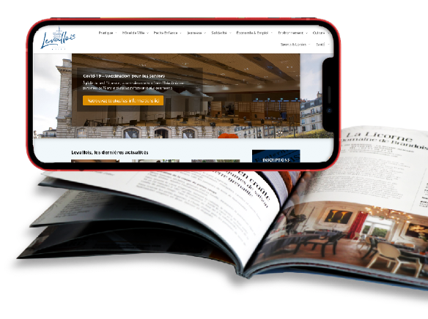
INNOVANT
LE PAPIER CONNECTÉ
EN COMPLÉMENT DE TOUS LES SUPPORTS PRINT, NOUS VOUS PROPOSONS DE RÉFLÉCHIR
À LA POSSIBILITÉ D’OFFRIR UNE AUTRE EXPÉRIENCE À VOS ADMINISTRÉS GRÂCE À LA RÉALITÉ AUGMENTÉE.
En utilisant l’application SnapPress ou en l’intégrant à votre application, ils peuvent découvrir des contenus additionnels interactifs grâce à la reconnaissance d’images :
Site internet
Réseaux sociaux
Vidéos ou diaporama photo
Inscription à des évènements
Commande en ligne
Animations gif
Contact téléphonique
Réalité augmentée
Plan d’accès
Contenu rédactionnel spécifiquement développés
Un moyen simple et efficace de mettre en exergue la valeur INNOVATION pour votre ville.

Slide 21
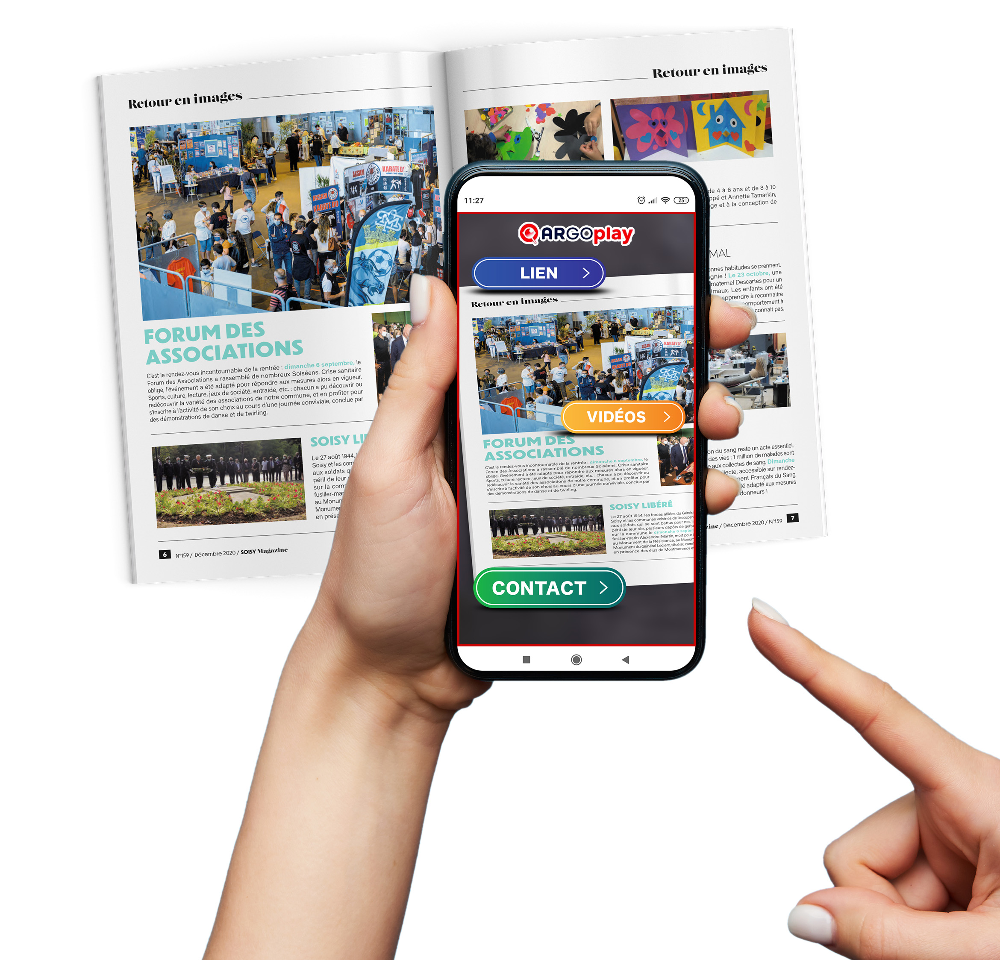
INNOVANT
LA RÉALITÉ AUGMENTÉE
Afin de communiquer ou d’informer de manière originale et ludique vos habitants, nous vous proposons dans vos documents d’y ajouter la nouvelle technologie qu’est la réalité augmentée.
Elle s'applique aussi bien à la perception visuelle (superposition d'images virtuelles aux images réelles) qu'aux perceptions auditives. Ces applications sont multiples et touchent de plus en plus de domaines :
Vidéo
Chasses aux trésors
Retransmissions de vidéos
Informations au cœur de la ville…
Vous pouvez ainsi créer des expériences Interactives et Uniques pour tous vos supports de communication.

Slide 22
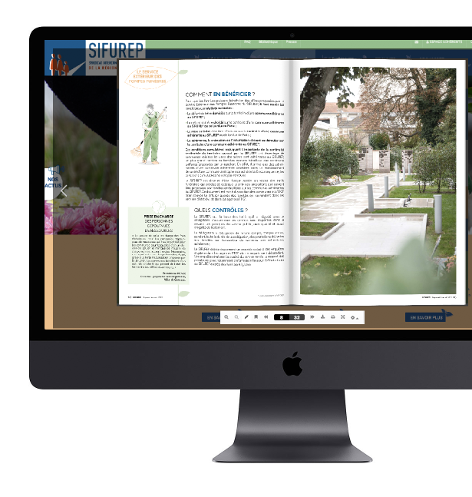
DÉDIÉ
LES FLIP BOOK
Afin de valoriser vos Magazines ou autres supports imprimés, Nous les transformons en véritable outil afin de pouvoir les valoriser sur votre site internet.
Les magazines en ligne valorisent votre façon de communiquer grâce à une interactivité moderne et ergonomique avec vos habitants.
Le lecteur peut feuilleter le catalogue de manière fluide ; avec possibilité de zoomer sur des articles pour les personnes ayant une vue dégradée. Vous pouvez également télécharger la version ou l’imprimer et enfin, faire des recherches à l’aide de mots clés.

Slide 23
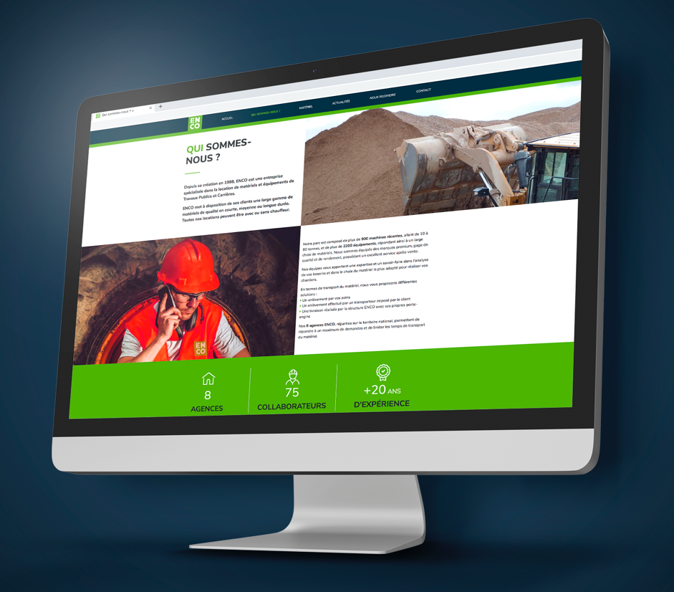

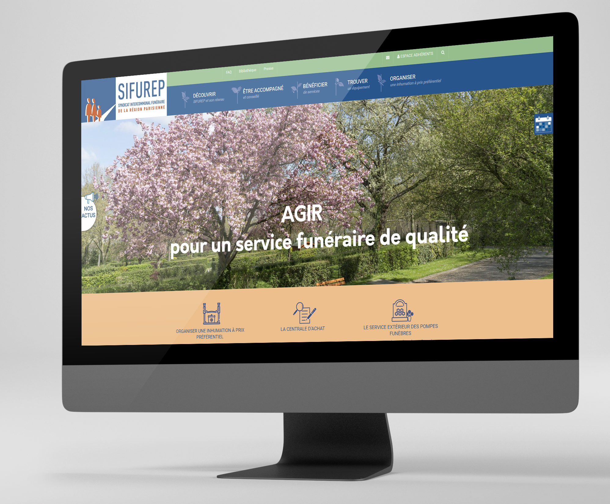
DÉDIÉ
LES SITES
DE LA CRÉATION GRAPHIQUE AUX FONCTIONNALITÉS, NOUS CRÉONS DES SITES SUR MESURE POUR NOS CLIENTS.
Dotés de toutes les fonctionnalités nécessaires, nos sites sont facilement administrables, grâce à des back-office simples d’utilisation.
Du site vitrine au site facilitateur, nous installons pour nos clients des modules de prise de rendez-vous, des formulaires, des cartes interactives… Le tout administrable intuitivement et facilement.
Ils répondent aux objectifs suivants :
simple et agile
univers graphique moderne
accès aux informations intuitifs
navigation claire et intuitive
évolutivité par ajout de module supplémentaire

Slide 24


10-12 Rue Mercure 91230 Montgeron
www.groupejenome.fr

